Slide 1
GHP – Dobra Praktyka Higieniczna

Slide 2
Dobra Praktyka Higieniczna, nazywana również GHP, czyli Good Hygiene Practice to działania, które muszą być podjęte oraz warunki higieniczne, które muszą być spełniane i kontrolowane na wszystkich etapach produkcji lub obrotu, aby zapewnić bezpieczeństwo żywności.
W świadomości przeciętnego człowieka, w tym także pracownika zatrudnionego przy produkcji i obrocie żywnością, pojęcie higiena, czy Dobra Praktyka Higieniczna kojarzy się często jedynie z procesami mycia i dezynfekcji oraz higieną osobistą.
W rzeczywistości jest to pojęcie wiele szersze, obejmujące co najmniej kilka obszarów ściśle ze sobą zintegrowanych i skierowanych na osiągnięcie jednego celu, jakim jest bezpieczeństwo żywności.

Slide 3
Dobra praktyka higieniczna swoimi działaniami dotyczy:
Stanu technicznego budynków zakładu i jego infrastruktury oraz czystości i porządku otoczenia zakładu.
Funkcjonalności i prawidłowości wykorzystania pomieszczeń zakładu oraz ich wyposażenia, w tym pomieszczeń produkcyjnych, magazynowych i socjalnych, ze szczególnym uwzględnieniem podziału zakładu na strefy z punktu widzenia występowania zagrożeń bezpieczeństwa produktu końcowego.
Stanu technicznego i sanitarnego maszyn, urządzeń i sprzętu pod względem zapewnienia bezpieczeństwa żywności.

Slide 4
Prawidłowości funkcjonowania urządzeń kontrolno-pomiarowych, ich wzorcowania i kalibracji.
Prawidłowości i skuteczności prowadzonych procesów czyszczenia, ze szczególnym uwzględnieniem procesów mycia i dezynfekcji oraz stosowanych środków myjących i dezynfekujących.
Jakości zdrowotnej wody stosowanej w zakładzie do celów technologicznych.
Prawidłowości usuwania ścieków oraz gromadzenia i usuwania odpadów stałych, w tym odpadów niebezpiecznych oraz

Slide 5
Aktualnych orzeczeń lekarskich do celów sanitarno-epidemiologicznych określonych w przepisach o chorobach zakaźnych i zakażeniach osób biorących udział w procesie produkcji lub w obrocie żywnością.
Kwalifikacji pracowników w zakresie przestrzegania zasad higieny odpowiednich do wykonywanej pracy oraz sposobu ich postępowania na stanowiskach pracy.
Skuteczności zabezpieczenia zakładu przed szkodnikami.

Slide 6
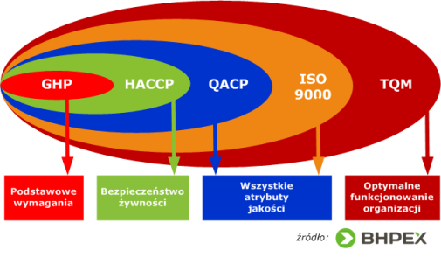
Miejsce dobrej praktyki higienicznej GHP w bezpieczeństwie żywności.

Slide 7
Wszystkie stosowane w danej firmie techniki i metody pracy oraz zalecenia dotyczące higieny powinny być opisane za pomocą odpowiednich procedur lub instrukcji.
Procedury i instrukcje dotyczące Dobrej Praktyki Higienicznej powinny być ściśle przestrzegane przez wszystkich pracowników.
Miejsce dobrej praktyki higienicznej w procesie działań na rzecz bezpieczeństwa żywności przedstawia rysunek poniżej. Oznacza to, że warunkiem wstępnym wdrożenia systemu HACCP jest w pierwszej kolejności wdrożenie i udokumentowanie dobrej praktyki higienicznej

Slide 8
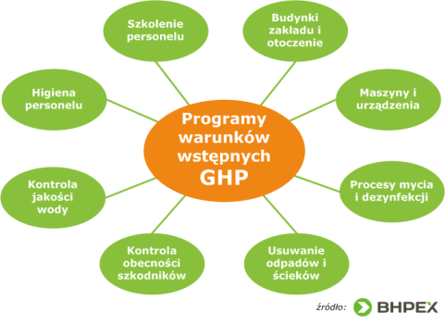
Swoim zasięgiem dobre praktyki higieniczne obejmują:

Slide 9
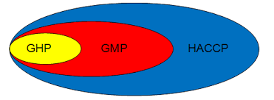
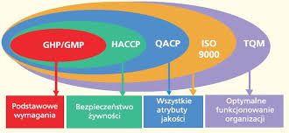

Slide 10
Dobra praktyka higieniczna – wymagania prawne
Wymagania prawne odnoszą się do wielu obszarów pracy.
Dotyczy ona m. in. budynków zakładów pracy, maszyn, urządzeń, usuwania odpadów i wielu innych działań, mających wpływ na bezpieczeństwo żywności.

Slide 11
Dziękuję za uwagę.

